Slide 1
Digital booking Equipo 10
Rodrigo Calvo Monica Muñoz Gaston Innamorato
Jorge Sierra Victor Valencia Braian Redmond

Slide 2
1.
Back-end

Slide 3
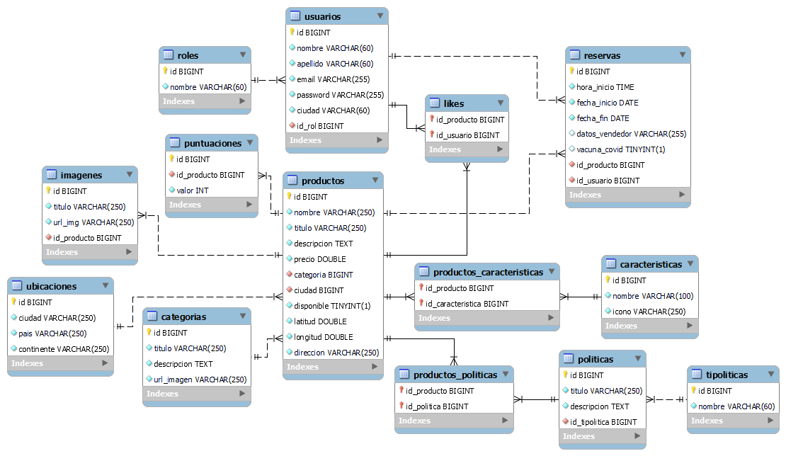

Slide 4
2.
Infraestructura

Slide 5
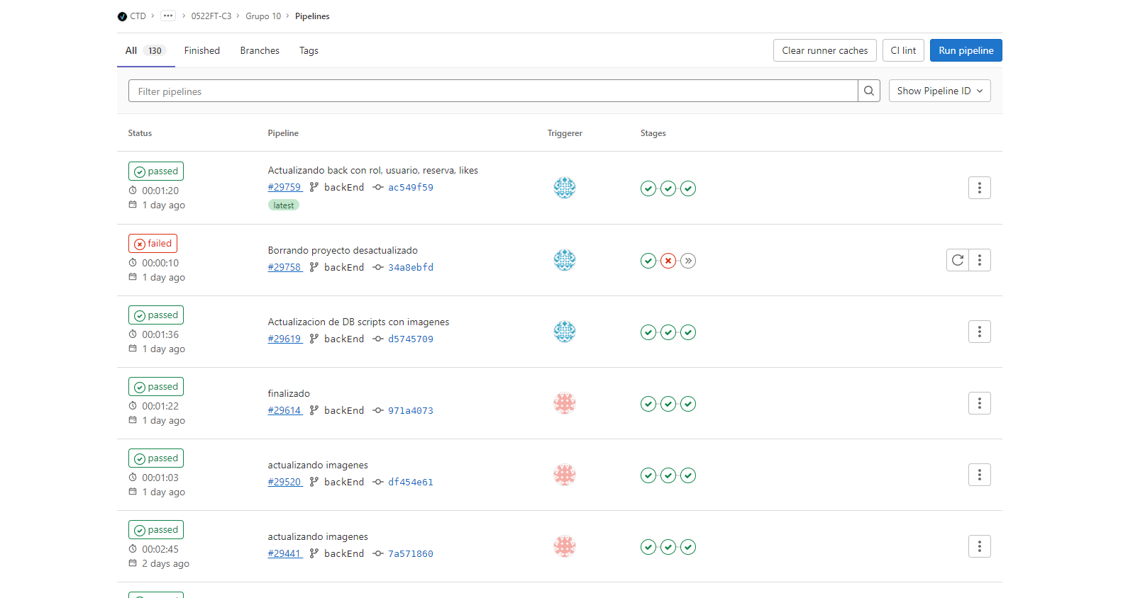

Slide 6
3.
Front-end

Slide 7
4.
Testing

Slide 8
Durante el tercer sprint de desarrollo, se continuó con el enfoque en las pruebas funcionales y unitarias utilizando React Testing Library y Jest para validar las nuevas funcionalidades de la aplicación. El principal énfasis se puso en las reservas y el registro de usuarios para garantizar que estas características estén funcionando correctamente y de manera consistente. Además, se automatizaron más pruebas utilizando Selenium IDE en diferentes navegadores web para asegurar que la aplicación funcione como se espera en distintos entornos. Esto permitió realizar pruebas más exhaustivas y precisas, y detectar cualquier problema que pueda surgir en diferentes plataformas.En general, este sprint se centró en garantizar que las nuevas funcionalidades de la aplicación cumplan con los requisitos y expectativas del usuario final.Es importante destacar que en la mayoría de las pruebas unitarias realizadas durante este tercer sprint, se logró alcanzar un coverage superior al 70%. Esto significa que estamos probando una gran cantidad de casos posibles y que la mayoría del código está siendo validado en las pruebas unitarias.Esto nos da una mayor confianza en la calidad del código, ya que nos aseguramos de que el mismo esté cubierto por las pruebas y de que los resultados sean los esperados. Además, al tener un alto coverage, nos permite detectar rápidamente cualquier problema que pueda surgir en el futuro y corregirlo antes de que afecte al usuario final.

Slide 9
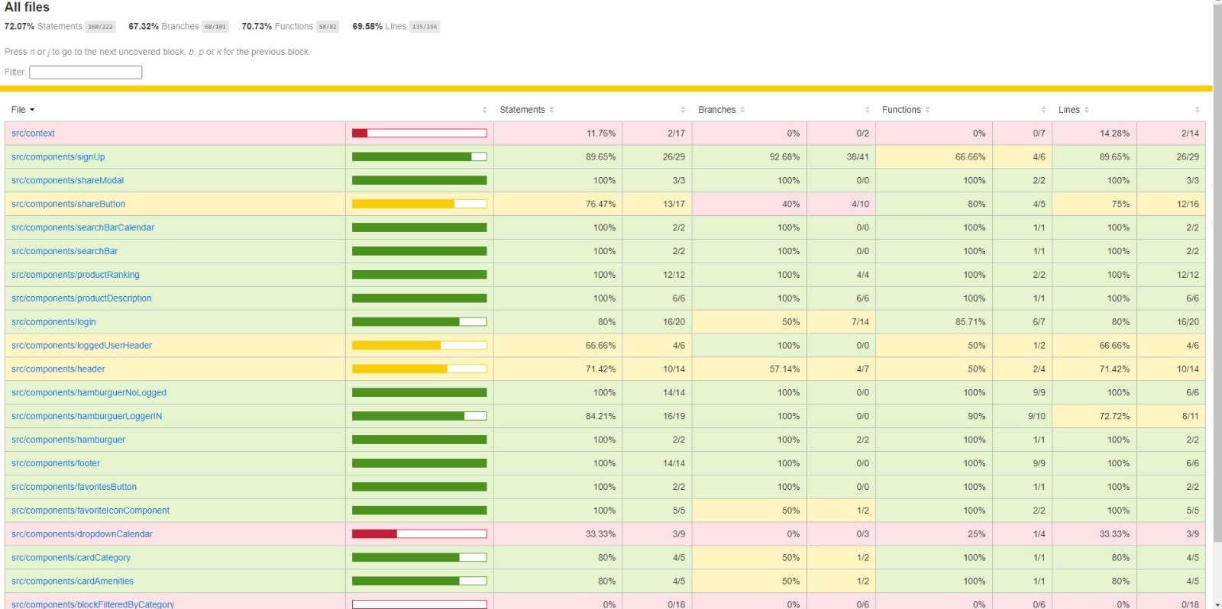

Slide 10
Date Picker

Slide 11
Busqueda por lugar

Slide 12
Reserva – No OK

Slide 13
Login

Slide 14
Galeria

Slide 15
Gracias!

